Slide 1


Liderazgo en Tecnología

Slide 2
¿Cómo se mide la eficiencia 🦾?

Slide 3

Cómo se mide la eficiencia🦾
👉 Líneas de código por desarrollador
👉 Cantidad de errores resueltos en producción
👉 Frecuencia de despliegue en producción
👉 Cumplimiento de KPIs para el equipo de desarrollo
👉 Velocidad del equipo
👉 Throughput
👉 Vulnerabilidades e incidentes de seguridad

Slide 4
Cultura en equipos de ingeniería 🦾
👉 Velocidad
👉 Efectividad – balance costo/beneficio
👉 Comunicación
👉 Colaboración
👉 Feedback temprano

Slide 5

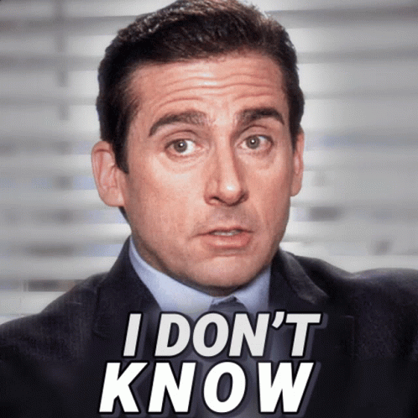
Cómo deberíamos medir la eficiencia🦾
🔮 Priorización
📅 Planificación
🤝 Comunicación
📈 Motivación
🏅 Aprendizaje constante
📍 Proceso Iterativo
Notes:
La priorización se basa en el entendimiento del área comercial, más allá del negocio, sin importar en qué rubro trabajemos es importante entender lo que motiva al área comercial, sí vender más es siempre lo primero, pero ¿Cómo? Ellos tienen una visión que como equipo de desarrollo dejamos de lado y nos nubla a la hora de entender el qué o el cuándo de las cosas.
Planificación: dejemos de hacerlo “solos” o de manera aislada, es importante entendernos y dimensionar el tamaño de los cambios, funcionalidades o productos que nos están pidiendo hacer, así evitamos la pregunta favorita de los stakeholders ¿Cuándo estará listo? Y por ende también se minimiza, no, no se acaba, el “¿Cómo vamos?”
Comunicación, siempre y en todo momento, es los equipos actuales de trabajo, de hecho, valoro más un ingeniero que levante la mano y pida ayuda que uno que se las sepa todas y trabaje por su cuenta, ese que pide ayuda va a poder encajar mejor en el equipo y creará vínculos que luego hacen mi trabajo más fácil, el tratar de resolver la situación, pero sabiendo que si lo sobrepasa puede pedir ayuda es una ventaja enorme, aunque debemos manejarla con justa medida para que siga siendo un aporte y no una carga para el equipo.
Motivación, conocer la motivación del equipo, de todos y cada uno que lo integra, a algunos los motiva la autonomía, los retos, las nuevas tecnologías y herramientas, la flexibilidad laboral, los aumentos de salario o el crecimiento profesional, como los que están aquí el día de hoy. Como líderes debemos poder identificar y alimentar esas motivaciones, salvo la del aumento de salario que se hace un poco más complicada porque en muchos escenarios no depende solo de nosotros.
Lo del crecimiento profesional, además de un career ladder o carrera o escala profesional, por favor expresada en metas y no en tiempo, tiene mucho que ver con el aprendizaje constante, si lo que hacemos no tiene una base sólida desde la concepción de la idea, seguramente será algo que se deseche en el camino y nos generará una frustración terrible, el impacto en el equipo en algunos casos es notorio, sobre todo en proyectos grandes y la mejor forma de evitar que pase, porque va a pasar, es documentar lo que vamos aprendiendo. Como líderes identificamos lo que motiva a cada integrante, ahora debemos poner en práctica la adecuación de proyectos, funcionalidades, herramientas o tecnologías donde se pueda mantener a cada integrante motivado, aprendiendo algo nuevo cada día y que eso sirva como motor para la motivación de los demás, acá es importante evitar los favoritismos y poder repartir entre todos lo que se quiere hacer y lograr. Esa es la parte difícil.
Por último, recordar que esto es iterativo, es un proceso evolutivo donde vamos aprendiendo todos juntos, se perfecciona, se discute, se mejora y se vuelve a probar, desafortunadamente no existen simuladores que nos permitan dar una previsión de lo que ocurrirá porque trabajamos con personas, con variables infinitas de escenarios posibles y no, no tenemos la gema del tiempo, pero si tenemos retrospectivas, dailys y 1-1 donde podemos aprender y fortalecer nuestros equipos.

Slide 6

Hay más que solo números…
🛑 Rotación
🍻 Compañerismo
🧩 Cohesión
🥇 Liderazgo situacional
Calculating the cost of employee attrition and disengagement

Slide 7
¡Recuerda! 🚨
🥋 Empodera a tu equipo
🧭 Eres un mentor
🥏 Delega
🤝 Los 1:1 son tu mejor arma
🦜 Comunica sin límites – incluye contexto
🧹 Remueve el caos

Slide 8


Slide 9

ROTI feedback

Slide 10
One more thing…

Slide 11


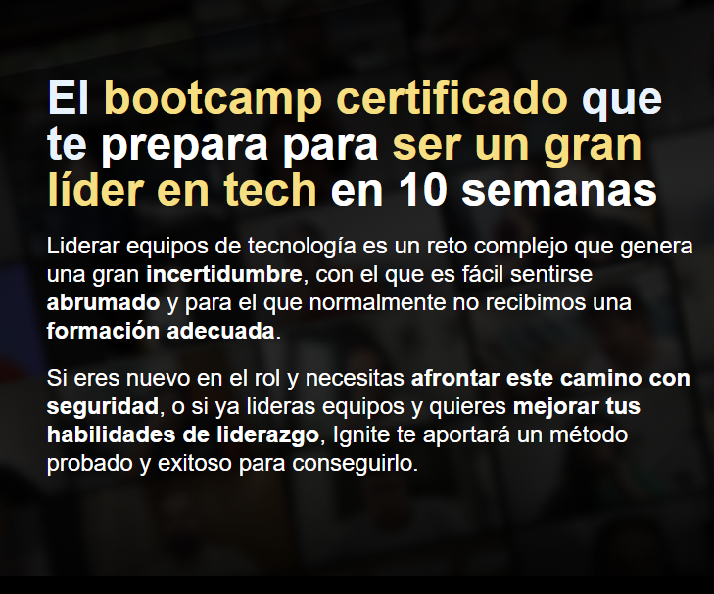

Liderazgo en Tecnología

Slide 12


Slide 13


